Slide 1
«Белеет парус одинокой…»

Slide 2
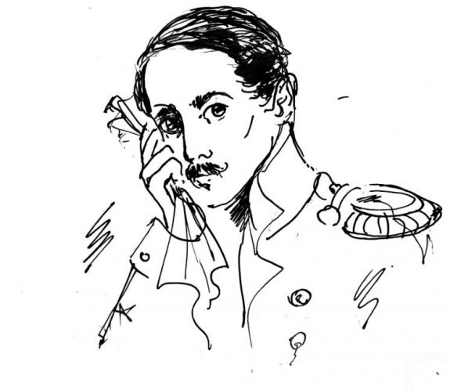
М.Ю. Лермонтов «Парус» (1832 г.)
Белеет парус одинокой В тумане моря голубом!.. Что ищет он в стране далекой? Что кинул он в краю родном?..
Парус из одноименного стихотворения М.Ю. Лермонтова – устойчивый символ одиночества.

Slide 3
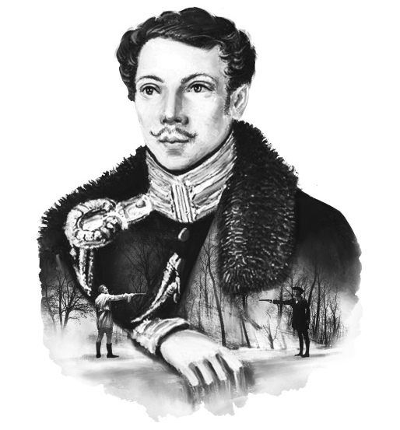
А.А. БЕСТУЖЕВ (МАРЛИНСКИЙ) «АНДРЕЙ – КНЯЗЬ ПЕРЕЯСЛАВСКИЙ» (1828 г.)
Белеет парус одинокий,
Как лебединое крыло,
И грустен путник ясноокий,
У ног колчан, в руке весло.

Slide 4
ЭЛЕМЕНТЫ СРАВНИТЕЛЬНОГО АНАЛИЗА
М.Ю. Лермонтов, 1832 г. | А.А. Бестужев (Марлинский), 1828 г.
Белеет парус одинокой В тумане моря голубом!.. Что ищет он в стране далекой? Что кинул он в краю родном?.. | Белеет парус одинокий, Как лебединое крыло, И грустен путник ясноокий, У ног колчан, в руке весло.
М.Ю. Лермонтов сумел не только удачно заимствовать, но и по-своему интерпретировать художественный образ.

Slide 5
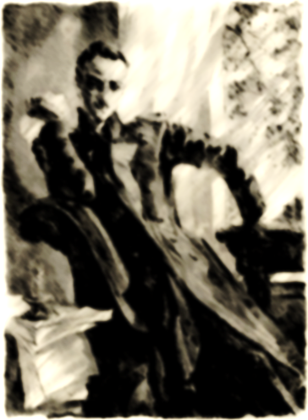
ФОРМУЛИРУЕМ СОВМЕСТНО
Тема урока: М.Ю. Лермонтов. «Герой нашего времени». _____________________

Slide 6
Тема урока: М.Ю. Лермонтов. «Герой нашего времени». Загадки образа Печорина
ФОРМУЛИРУЕМ СОВМЕСТНО

Slide 7
«Герой нашего времени»
Загадка №1
Какие значения есть у слова герой?
В каком из значений это слово употреблено в названии?

Slide 8
«Герой нашего времени»
«Один из героев начала века»

Slide 9
«Герой нашего времени»
«Один из героев начала века»

Slide 10
«Герой нашего времени»
«Один из героев начала века»

Slide 11
Из Предисловия
«Герой Нашего Времени, милостивые государи мои, точно, портрет, но не одного человека: это портрет, составленный из пороков всего нашего поколения, в полном их развитии».

Slide 12
Из Предисловия
«Герой Нашего Времени, милостивые государи мои, точно, портрет, но не одного человека: это портрет, составленный из пороков всего нашего поколения, в полном их развитии».

Slide 13
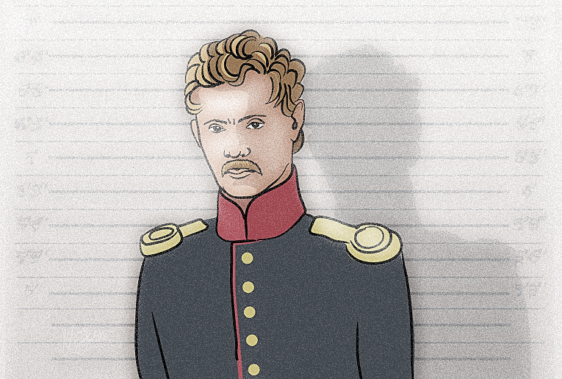
Журнал Печорина. Предисловие
«Может быть, некоторые читатели захотят узнать мое мнение о характере Печорина? – Мой ответ – заглавие этой книги. «Да это злая ирония!» – скажут они. – Не знаю».

Slide 14
Журнал Печорина. Предисловие
«Может быть, некоторые читатели захотят узнать мое мнение о характере Печорина? – Мой ответ – заглавие этой книги. «Да это злая ирония!» – скажут они. – Не знаю».

Slide 15
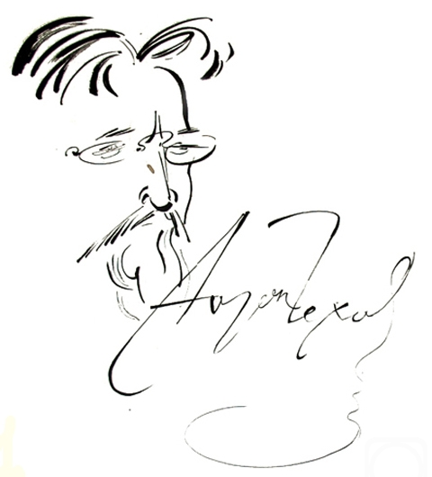
Цитата
«Я не знаю языка лучше, чем у Лермонтова. Я бы так сделал: взял его рассказ и разбирал бы, как разбирают в школах, по предложениям, по частям предложения… Так бы и учился писать».

Slide 17
Особенности синтаксиса
«И точно, дорога опасная: направо висели над нашими головами груды снега, готовые, кажется, при первом порыве ветра оборваться в ущелье; узкая дорога частию была покрыта снегом, который в иных местах проваливался под ногами, в других превращался в лед от действия солнечных лучей и ночных морозов, так что с трудом мы сами пробирались; лошади падали; налево зияла глубокая расселина, где катился поток, то скрываясь под ледяною корою, то с пеною прыгая по черным камням».

Slide 18
Особенности синтаксиса
«И точно, дорога опасная: направо висели над нашими головами груды снега, /готовые, кажется, при первом порыве ветра оборваться в ущелье/; узкая дорога частию была покрыта снегом, который в иных местах проваливался под ногами, в других превращался в лед от действия солнечных лучей и ночных морозов, так что с трудом мы сами пробирались; лошади падали; налево зияла глубокая расселина, где катился поток, /то скрываясь под ледяною корою/, /то с пеною прыгая по черным камням/».

Slide 20
Проверка по эталону
ТИПЫ РАССКАЗЧИКОВ В ЛИТЕРАТУРЕ
Штабс-капитан Максим Максимыч | Странствующий офицер | Григорий Александрович Печорин
Б | А | В

Slide 21
Домашнее задание (по выбору) Вариант № 1
Кто из героев романа смотрит на Печорина в «перевёрнутый бинокль»? Почему?
Вариант № 2
Какой тип рассказчика представлен в повести «Бэла»? Можно ли сказать, что его взгляд на Печорина объективен?

Slide 22
Печорин глазами Максим Максимыча
Загадка №2
«Славный был малый, смею вас уверить; только немножко странен. Ведь, например, в дождик, в холод целый день на охоте; все иззябнут, устанут, – а ему ничего. А другой раз сидит у себя в комнате, ветер пахнёт, уверяет, что простудился; ставнем стукнет, он вздрогнет и побледнеет; а при мне ходил на кабана один на один… Да-с, с большими был странностями…».

Slide 23
«Славный был малый, смею вас уверить; только немножко странен. Ведь, например, в дождик, в холод целый день на охоте; все иззябнут, устанут, – а ему ничего. А другой раз сидит у себя в комнате, ветер пахнёт, уверяет, что простудился; ставнем стукнет, он вздрогнет и побледнеет; а при мне ходил на кабана один на один… Да-с, с большими был странностями…».
Когда мы называем человека или его поведение странным?
Можно ли сказать, что это исчерпывающая характеристика?

Slide 24
Загадка №3
Печорин глазами странствующего офицера
«О глазах я должен сказать еще несколько слов. Во-первых, они не смеялись, когда он смеялся! Вам не случалось замечать такой странности у некоторых людей?.. Это признак – или злого нрава, или глубокой постоянной грусти».

Slide 25
«О глазах я должен сказать еще несколько слов. Во-первых, они не смеялись, когда он смеялся! Вам не случалось замечать такой странности у некоторых людей?.. Это признак – или злого нрава, или глубокой постоянной грусти».

Slide 26
Загадка №4
Отношение Печорина к своему дневнику
«У меня остались ваши бумаги, Григорий Александрович... я их таскаю с собой... думал найти вас в Грузии, а вот где бог дал свидеться... Что мне с ними делать?.. – Что хотите! – отвечал Печорин. – Прощайте...».
«Ведь этот журнал пишу я для себя, и, следовательно, все, что я в него ни брошу, будет со временем для меня __________________________».

Slide 27
Отношение Печорина к своему дневнику
«У меня остались ваши бумаги, Григорий Александрович... я их таскаю с собой... думал найти вас в Грузии, а вот где бог дал свидеться... Что мне с ними делать?.. – Что хотите! – отвечал Печорин. – Прощайте...».
«Ведь этот журнал пишу я для себя, и, следовательно, все, что я в него ни брошу, будет со временем для меня драгоценным воспоминанием».

Slide 28
Загадка №5
Кому принадлежат высказывания?
«Есть необъятное наслаждение в обладании молодой, едва распустившейся души! Она как цветок, которого лучший аромат испаряется навстречу первому лучу солнца; его надо сорвать в эту минуту и, подышав им досыта, бросить на дороге: авось кто-нибудь поднимет!»
«…у меня несчастный характер: воспитание ли меня сделало таким, Бог ли так меня создал, не знаю; знаю только то, что если я причиною несчастия других, то и сам не менее несчастлив; разумеется, это им плохое утешение – только дело в том, что это так».

Slide 29
«Есть необъятное наслаждение в обладании молодой, едва распустившейся души! Она как цветок, которого лучший аромат испаряется навстречу первому лучу солнца; его надо сорвать в эту минуту и, подышав им досыта, бросить на дороге: авось кто-нибудь поднимет!»
«…у меня несчастный характер: воспитание ли меня сделало таким, Бог ли так меня создал, не знаю; знаю только то, что если я причиною несчастия других, то и сам не менее несчастлив; разумеется, это им плохое утешение – только дело в том, что это так».

Slide 30
В чем главная особенность характера Печорина, его главная загадка?
«Я взвешиваю, разбираю свои собственные страсти и поступки с строгим любопытством, но без участия. Во мне два человека: один живет в полном смысле этого слова, другой мыслит и судит его…»

Slide 31
Согласны ли Вы с высказыванием? Почему?
«История души человеческой, хотя бы самой мелкой души, едва ли не любопытнее и не полезнее истории целого народа, особенно когда она – следствие наблюдений ума зрелого над самим собою и когда она писана без тщеславного желания возбудить участие или удивление».

